Slide 1

















ASPECTOS JURÍDICOS DA COMERCIALIZAÇÃO DO PETRÓLEO E DO GÁS NATURAL DA UNIÃO
OLAVO BENTES DAVID
MARIA AMÉLIA BRAGA
LUCAS BARRETO RIBEIRO
RENATA CARVALHAL
JULIANA ALFRADIQUE

Slide 2


INTRODUÇÃO
Regime jurídico-fiscal de Partilha de Produção: apropriação originária, pela União, de parcela dos hidrocarbonetos produzidos na área outorgada (Excedente em Óleo da União).
Unitização envolvendo Áreas não Contratadas: idem.
Comercialização de P&G é atividade econômica executada pelo Estado que, na hipótese, atua através de uma sociedade anônima estatal sujeita ao regime jurídico próprio das empresas privadas (direitos e obrigações civis, tributárias, trabalhistas e comerciais).
PPSA: empresa pública vinculada ao MME, criada pelo Decreto nº 8.063/2013, com base em autorização legislativa constante da Lei nº 12.304/2010, e que tem por objeto, entre outros, a gestão dos contratos para a comercialização do Petróleo e do Gás Natural da União.
1

Slide 3
GESTÃO DOS CONTRATOS E POLÍTICA DE COMERCIALIZAÇÃO
Competências legais da PPSA para o cumprimento da gestão dos contratos de comercialização do P&G da União:
          Praticar TODOS os atos necessários à comercialização, especialmente os listados na Lei nº 12.304/2010.
          Competências EXCLUSIVAS e IMPRESCINDÍVEIS.
Política de Comercialização do P&G da União:
          Aprovada pelo Presidente da República a partir de proposição do CNPE.
          Norte para a atuação da PPSA e dos agentes comercializadores.
          Aplica-se a todos os hidrocarbonetos de propriedade da União, independentemente de serem provenientes de contratos de Partilha de Produção ou de Acordos de Individualização da Produção.
          Aplica-se, inclusive, na hipótese em que a ANP representa a União em unitizações envolvendo Áreas não Contratadas.
2

Slide 4
MARCO REGULATÓRIO DA LEI Nº 13.679/2018 - PANORAMA ANTERIOR
Obrigatoriedade de contratação de agente comercializador (interveniente obrigatório).
    Agente comercializador pratica os atos de comércio necessários à aproximação entre a proprietária dos hidrocarbonetos (a União) e os proponentes compradores (destinatários finais).
    PPSA responsável pela gestão de TODA a cadeia de comercialização dos hidrocarbonetos da União.
    Nos termos da legislação então vigente, a transferência de propriedade dos hidrocarbonetos da União para o agente comercializador não afastava a obrigação da PPSA de “verificar o cumprimento da política de comercialização” e de “monitorar e auditar as operações, custos e preços de venda” praticados.
    A transferência de propriedade do P&G da União para os agentes comercializadores não é uma relação jurídica de compra e venda pura e simples. Não há a transferência da propriedade em sua plenitude, pois o agente comercializador, apesar de obter o título da coisa, dela não dispõe em sua integridade.
    Cuida-se de uma compra e venda condicionada a atos posteriores aos quais o agente comercializador se obriga e sobre os quais a PPSA exerce atividade de gestão (cumprimento da política de comercialização, monitoramento e auditoria de preços, custos e operação).
3

Slide 5
MARCO REGULATÓRIO DA LEI Nº 13.679/2018 - PANORAMA ATUAL
Novidades trazidas pela Lei nº 13.679/2018.
    Eliminação da vedação à PPSA de responsabilizar-se pela execução, direta ou indireta, da atividade de comercialização dos hidrocarbonetos da União.
    Inclusão da possibilidade de a PPSA comercializar diretamente (ou seja, sem a interveniência de um agente comercializador) Petróleo e Gás Natural, preferencialmente por leilão.
    PPSA não apenas faz com que o agente comercializador cumpra, mas também é obrigada a cumprir a Política de Comercialização.
    Utilização do Preço de Referência fixado pela ANP para fins de comercialização do P&G da União.
4

Slide 6
MARCO REGULATÓRIO DA LEI Nº 13.679/2018 - PANORAMA ATUAL
    Consequências:
      PPSA tem a faculdade (motivada) de comercializar os hidrocarbonetos da União com ou sem a interveniência de um agente comercializador.
      Ao contratar um agente comercializador, a PPSA pode fazê-lo diretamente com a Petrobras ou via processo licitatório.
          Ao comercializar diretamente o P&G da União a PPSA deve, preferencialmente, realizar licitações na modalidade “leilão”.
      Caso o leilão não seja a melhor alternativa, a PPSA pode comercializar os hidrocarbonetos da União com dispensa de licitação, segundo normas de direito privado.
      Em qualquer hipótese, deve ser utilizado o Preço de Referência fixado pela ANP.
      Na ausência de interessados na compra pelo Preço de Referência da ANP, os preços praticados deverão ser compatíveis com os de mercado, considerando-se as condições específicas (inclusive logística) do produto comercializado.
5

Slide 7
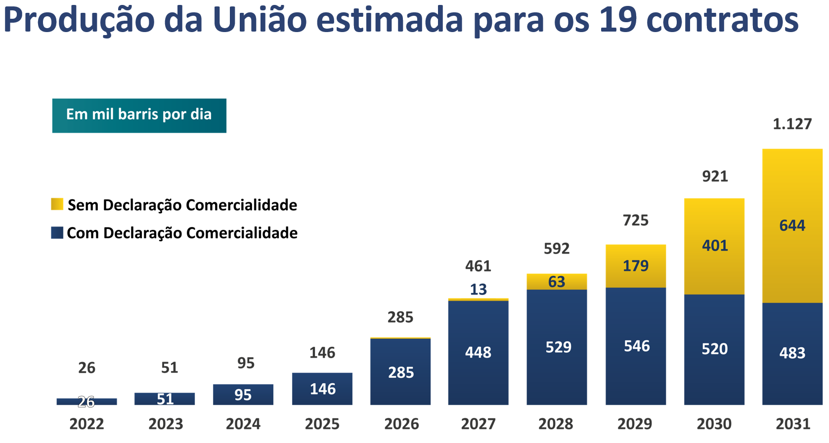
CONSIDERAÇÕES FINAIS
    Alterações legislativas foram fundamentais para viabilizar a comercialização dos hidrocarbonetos da União.
    O Petróleo da União vem sendo comercializado em condições econômicas vantajosas, sob a gestão da PPSA (quatro vendas spot e três leilões realizados).
    Dificuldade na comercialização do Gás Natural da União (mercado restrito e Produção incipiente).
    Aumento de competitividade com a implantação do arranjo tecnológico dos CTVs.
    Previsão de receitas muito significativas para a sociedade brasileira.
Fonte: Estimativa dos Contratos de Partilha de Produção (Produzido por PPSA, 2022)
6

Slide 8


CONECTAR TODA A INDÚSTRIA PARA IR CADA VEZ MAIS LONGE.
ISSO GERA ENERGIA.
ibp.org.br I #IssoGeraEnergia

